Slide 1

Système intelligent de gestion des présences
par reconnaissance faciale
« AI Class Attendance for Students »
Projet de Fin d'Année — Cycle d'ingénieur (2ᵉ année) — 2025 / 2026
Réalisé par : BENDADI Mohamed · SADEK Zakaria · BELHASSAN Amine
Encadré par : M. Adama SAMAKE
Notes:
Bonjour à tous. Nous sommes trois étudiants de l'ISGA. Notre projet est un système qui fait la présence en classe avec la reconnaissance des visages. Je vais vous le présenter.

Slide 2
Plan de la présentation
1. Contexte & problématique
2. Objectifs du projet
3. État de l'art
4. Conception du système
5. Implémentation
6. Démonstration
7. Résultats & évaluation
8. Éthique & conformité (loi 09-08)
9. Conclusion & perspectives
AI Class Attendance for Students · ISGA — PFA 2025/2026
2
Notes:
Voici le plan de notre présentation. Nous allons voir le contexte, les objectifs, la conception, puis une démonstration, les résultats et la conclusion.

Slide 3
1. Contexte & problématique
L'appel manuel mobilise 5 à 10 minutes par séance — autant de temps pédagogique perdu.
La fraude par procuration (proxy attendance) : un étudiant répond ou signe pour un absent.
Les feuilles papier se perdent, se raturent, et ne produisent aucune statistique.
Comment automatiser l'appel de façon fiable, rapide et éthique ?
AI Class Attendance for Students · ISGA — PFA 2025/2026
3
Notes:
Aujourd'hui, l'appel se fait à la main, et cela prend beaucoup de temps. Un étudiant peut aussi répondre à la place d'un absent. Et les feuilles de papier se perdent. Nous voulons une présence rapide, fiable et éthique.

Slide 4
2. Objectifs du projet
Identifier automatiquement les étudiants présents à partir d'une photo de la classe.
Enregistrer les présences et offrir à l'enseignant un tableau de bord de suivi.
Atteindre une précision élevée sur du matériel standard (ordinateur portable, CPU).
Détecter la fraude par photo (détection du vivant / anti-spoofing).
Respecter la réglementation sur les données biométriques (loi 09-08 / CNDP).
AI Class Attendance for Students · ISGA — PFA 2025/2026
4
Notes:
Notre but est de reconnaître les étudiants avec une simple photo de la classe. Le système enregistre les présences et les montre à l'enseignant. Il doit marcher sur un ordinateur normal, et respecter la loi sur les données personnelles.

Slide 5
3. État de l'art
Chaîne de traitement : Détection → Alignement → Empreinte → Appariement.
  Détection : RetinaFace — robuste (petits visages, angles).
  Reconnaissance : ArcFace, empreinte 512-d — ~99,4 à 99,8 % sur LFW.
  Les meilleurs modèles dépassent la performance humaine (~97,5 %).
Notre choix : intégrer les meilleures briques pré-entraînées plutôt que réentraîner.
AI Class Attendance for Students · ISGA — PFA 2025/2026
5
Notes:
La reconnaissance a quatre étapes, de la détection jusqu'à la comparaison des visages. Nous utilisons deux outils très connus, RetinaFace et ArcFace. Ces deux outils existent déjà, et ils sont parmi les meilleurs. Ils sont au centre de notre application.

Slide 6
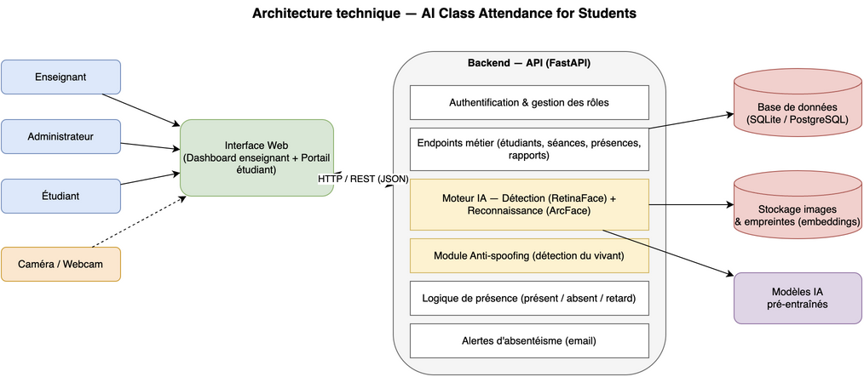
4. Conception — architecture
Figure — Architecture technique en trois couches (interface, serveur + IA, persistance).
AI Class Attendance for Students · ISGA — PFA 2025/2026
6
Notes:
Notre système a trois couches. Il y a l'interface web pour l'enseignant, le serveur avec l'intelligence artificielle, et la base de données. Cette organisation rend le système clair et facile à améliorer.

Slide 7
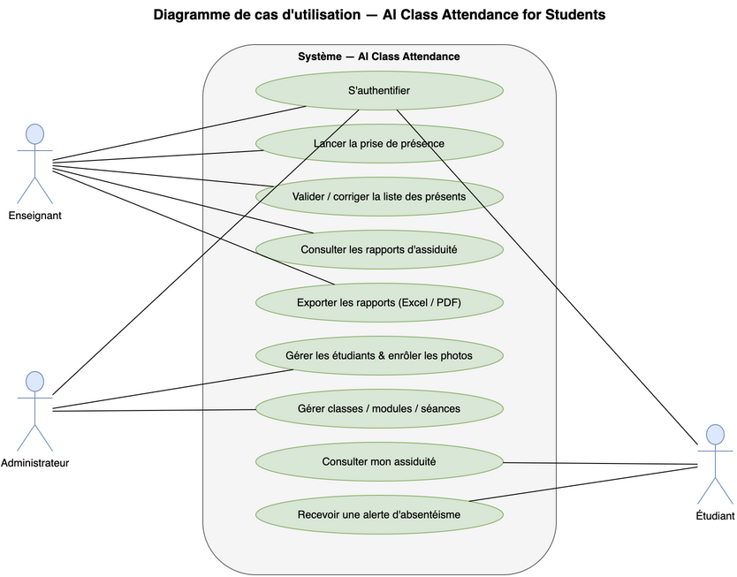
4. Conception — cas d'utilisation
Figure — Acteurs et cas d'utilisation ; l'enseignant valide toujours avant enregistrement.
AI Class Attendance for Students · ISGA — PFA 2025/2026
7
Notes:
Trois personnes utilisent le système. L'enseignant fait la présence et valide la liste. L'administrateur gère les étudiants. Et l'étudiant voit son taux de présence. Le plus important, c'est que l'enseignant valide toujours à la fin.

Slide 8
5. Implémentation
Python 3.12, exécution sur CPU (Apple Silicon, sans carte graphique).
Cœur IA : InsightFace (RetinaFace + ArcFace) via ONNX Runtime, OpenCV.
Backend : FastAPI + SQLAlchemy + SQLite ; tableau de bord en gabarits Jinja2.
Exports Excel / PDF ; module anti-spoofing MiniFASNet-V2.
Principe clé : la reconnaissance propose, l'enseignant valide, puis on enregistre.
AI Class Attendance for Students · ISGA — PFA 2025/2026
8
Notes:
Pour la réalisation, nous avons utilisé le langage Python et l'outil InsightFace. Le serveur est fait avec FastAPI et une base de données SQLite. Nous avons aussi ajouté les exports Excel et PDF, et un module contre la fraude.

Slide 9
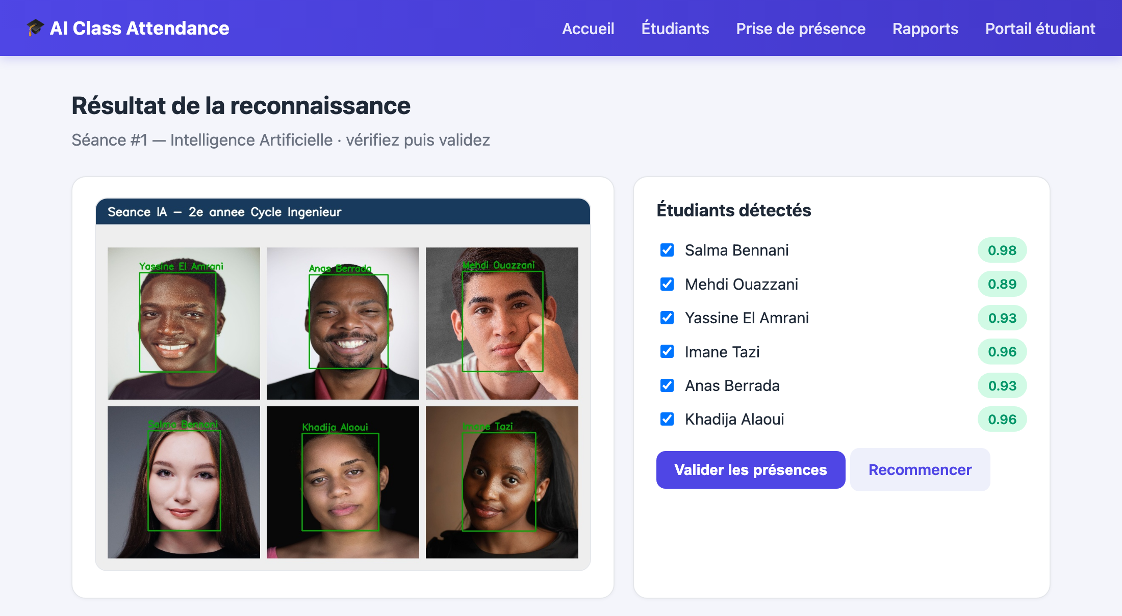
6. Démonstration — prise de présence
Sur une photo de la classe, chaque étudiant est détecté, reconnu et nommé, avant validation.
AI Class Attendance for Students · ISGA — PFA 2025/2026
9
Notes:
Voici une démonstration réelle. L'enseignant met une photo de la classe. Le système trouve chaque visage et affiche le nom de l'étudiant avec un score. L'enseignant coche les présents, puis il valide. C'est simple et rapide.

Slide 10
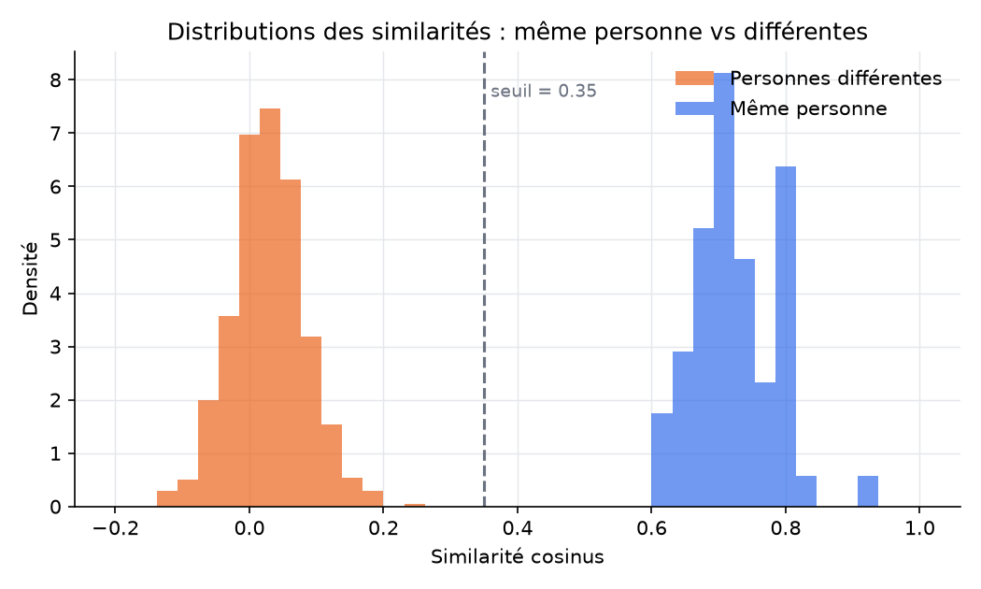
7. Résultats — évaluation contrôlée (LFW)
15 identités, 56 photos de test → précision top-1 de 100 % ; distributions nettement séparées.
AI Class Attendance for Students · ISGA — PFA 2025/2026
10
Notes:
Pour tester le système, nous avons utilisé un jeu de données public, appelé LFW. La précision est de cent pour cent. Sur ce graphique, on voit deux groupes bien séparés. La décision est donc facile et sûre.

Slide 11
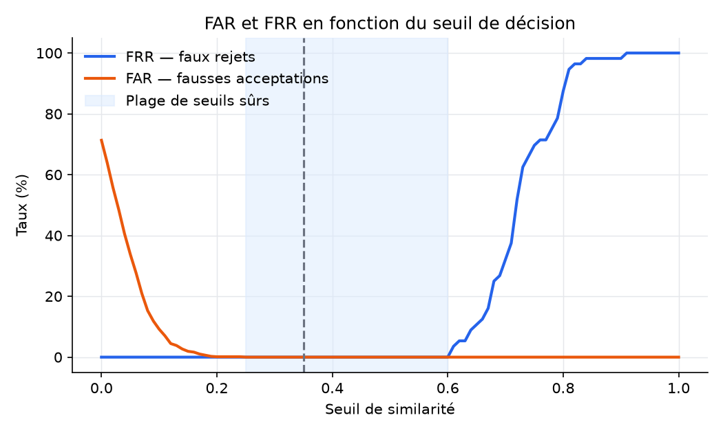
7. Résultats — calibration du seuil
FAR et FRR nuls entre 0,20 et 0,50 ; seuil retenu : 0,35.
AI Class Attendance for Students · ISGA — PFA 2025/2026
11
Notes:
Ici, nous choisissons le seuil de décision. Dans une grande zone, le système ne fait aucune erreur. Nous avons choisi la valeur du milieu, pour être sûrs.

Slide 12
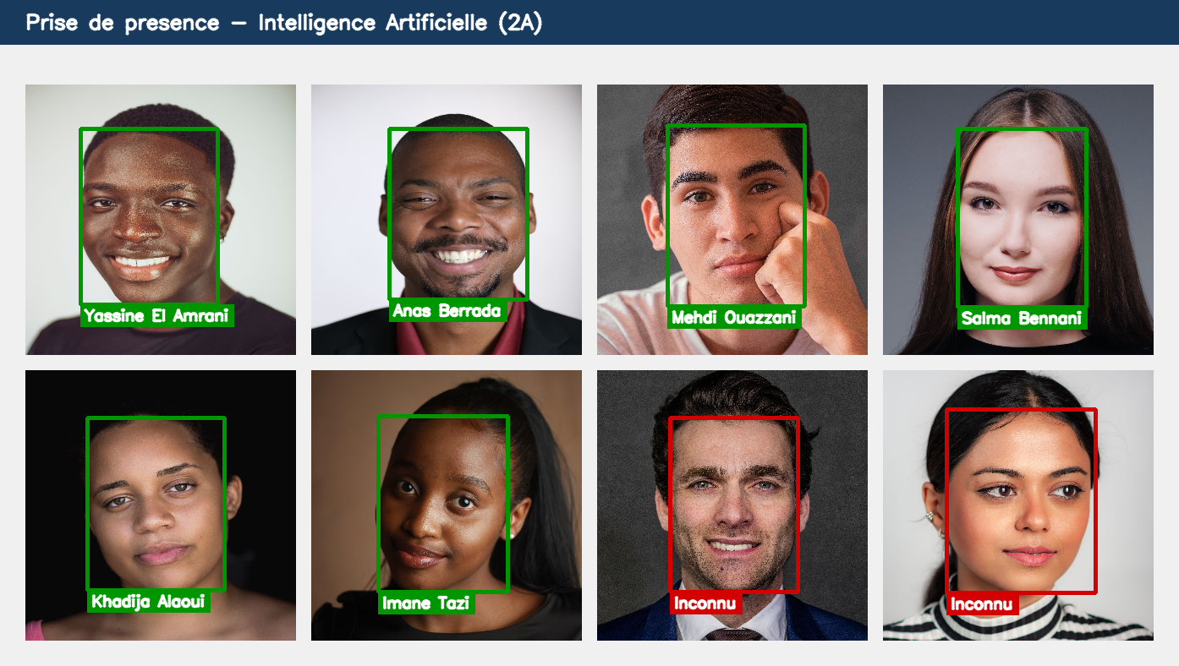
7. Résultats — scène multi-visages
Photo de classe : 6/6 étudiants reconnus et nommés, 2/2 intrus rejetés (« Inconnu »), ~2 s.
AI Class Attendance for Students · ISGA — PFA 2025/2026
12
Notes:
Nous avons aussi testé plusieurs visages sur une même photo. Sur six étudiants et deux inconnus, le système trouve les six étudiants, et il refuse les deux inconnus. Le tout en deux secondes.

Slide 13
8. Éthique & conformité — loi 09-08
Le visage est une donnée biométrique sensible (loi 09-08, contrôle CNDP).
Consentement explicite et écrit de chaque personne enrôlée.
Minimisation : on conserve les empreintes plutôt que les images.
Finalité déterminée, accès restreint, sécurité, suppression en fin de projet.
Droits garantis : accès, rectification, suppression, retrait du consentement.
AI Class Attendance for Students · ISGA — PFA 2025/2026
13
Notes:
Le visage est une donnée personnelle sensible. Au Maroc, la loi la protège. Nous demandons donc l'accord écrit de chaque personne. Et nous gardons un code du visage, pas les images.

Slide 14
9. Conclusion & perspectives
Une application complète : enrôlement → reconnaissance → validation → rapports.
Cœur du système validé : 100 % en conditions contrôlées, robuste en multi-visages.
Perspectives :
  validation sur une vraie photo de classe (avec consentement) ;
  anti-spoofing éprouvé face à de vraies attaques ; reconnaissance en temps réel ;
  application mobile et intégration au système d'information.
AI Class Attendance for Students · ISGA — PFA 2025/2026
14
Notes:
Pour conclure, notre application est complète et elle marche bien. Le système donne de très bons résultats. Ensuite, nous voulons le tester dans une vraie classe, et ajouter le temps réel.

Slide 15
Merci de votre attention
Questions & discussion
BENDADI Mohamed · SADEK Zakaria · BELHASSAN Amine
Encadré par M. Adama SAMAKE — ISGA, 2025/2026
Notes:
Merci beaucoup de votre attention. Nous sommes prêts à répondre à vos questions.

